Slide 1
{{ mustache }}
Реферат по Уеб технологии 2016, ФМИ
Милка Ферезлийска №61710 курс 3 група 2

Slide 2
Какво е mustache?
Mustache е проста система за генериране на темплейти с имплементация на много различни езици като JS, Ruby, Java, Python, C ++, Haskell и Go.

Slide 3

Mustache?

Slide 4
Mustache?
Темплейтната система се нарича "Mustache" заради употребата на къдрави скоби "{} ", които приличат на мустаци, обърнати настрани :)

Slide 5
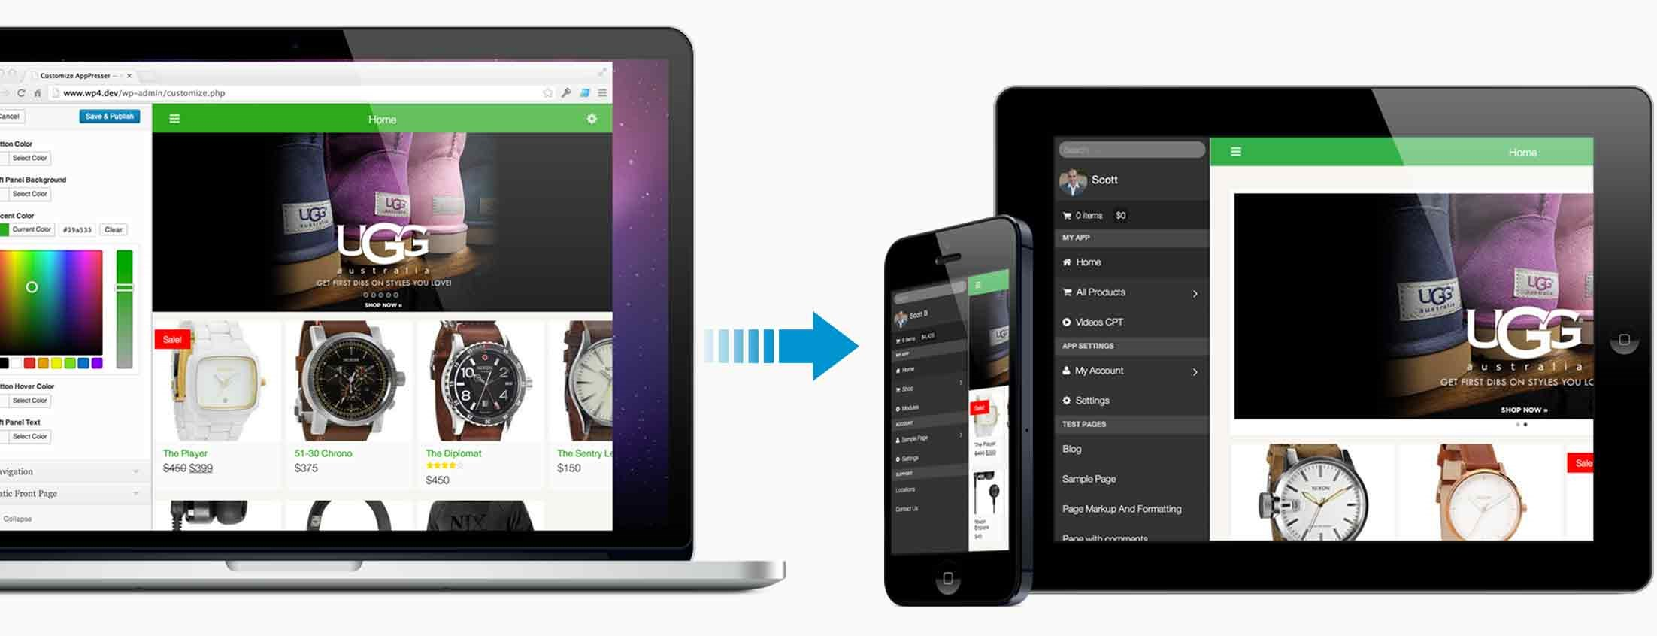
Къде се използва?
Най-често в мобилни и уеб приложения.

Slide 6
История
Появява се в края на 2009г
Вдъхновен от ctemplate (C++) и et (Erlang)
Първата му версия е създадена на Ruby

Slide 7
Принципи?
"logic-less" – няма експлицитен контрол върху изпълнението на програмата (контролира се от данните)
Строго разделение на "логиката от представянето й" – невъзможно да се пишат логически конструкции в темплейтите с Mustache

Slide 8
Logic-less?
Mustache не съдържа именовани тагове за пряко управление на процеса на рендериране на HTML-а като условните оператори if и else и for цикли.
Mustache поддържа обходжане и условни изчисления чрез тагове за списъци и lambda изрази.

Slide 9
Как?
Mustache просто реферира методите във view, откъдето идват входните данни. Цялата логика, решения и код се съдържат във view, а целият markup се съхранява в темплейта.

Slide 10
Примери

Slide 11
Тагове (1)
Използване на променлива:
Hello {{ name }}!
Hello { name }!
Hello {{{ name }}}!
Темплейт с втори затварящ таг:
{{#x}}
Some text
{{/x}}
Този темплейт няма да се ескейпне:
{{ &body }}
Коментари:
<h1>Today{{!ignore me}}.</h1>
Ще рендерира:
<h1>Today.</h1>
Notes:
Here, when x is a Boolean value then the section tag acts like an if conditional, but when x is an array then it acts like a foreach loop.

Slide 12
ТАгове (2)
JSON обект:
{
"name": {
"first": "Michael",
"last": "Jackson"
},
"age": "RIP"
}
Темплейт:
* {{name.first}}
{{name.last}}
* {{age}}
Резултат:
* Michael Jackson
* RIP
Ресурси: Mustachе JS

Slide 13
Mustache in Ruby
>> require 'mustache'
=> true
>> Mustache.render(
"Hello {{planet}}", :planet => "World!")
=> "Hello World!“
Ресурси: mustache (Ruby)

Slide 14
Благодаря ☺
Милка Ферезлийска №61710 курс 3 група 2

